Slide 1
Блиц-турнир
1) В магазине за день продали 17 шапок для девочек и 16 шапок для мальчиков. Сколько всего шапок продали за день?
2) На пошив одного платья расходуется 2 м ткани. Сколько платьев можно сшить из 14 м ткани?
3) У Коли было 100 рублей. Он купил альбом за 50 руб. и тетрадь за 10 руб. Сколько денег у него осталось?

Slide 2
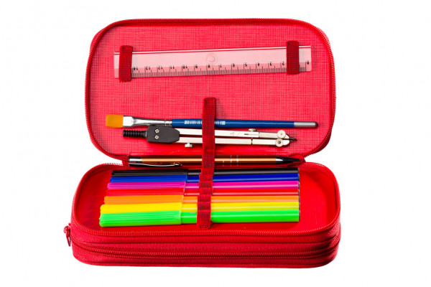
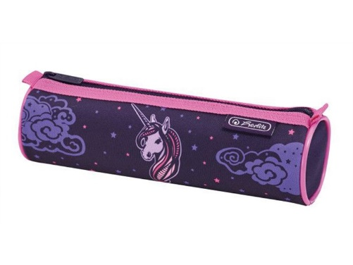
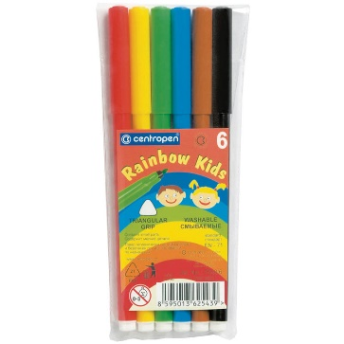
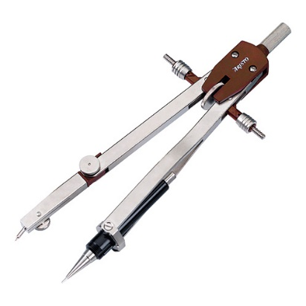
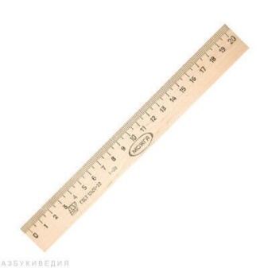
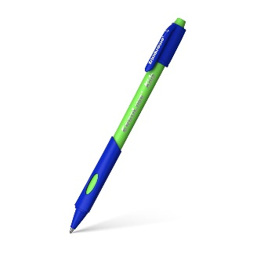
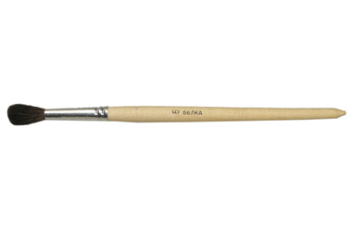
250 рб
90 рб
75 рб
15 рб
10 рб
12 рб
60 рб

Slide 3
Тема: Задачи-расчёты

Slide 4
- Какие задачи поставим на урок?
На этом уроке мне хотелось бы …

Slide 5
Проект
«Задачи-расчёты»

Slide 6
Задача №1
Способ передвижения | Время ожидания | Затраченное время | Идти от остановки до школы | Количество времени в пути (всего)
На автобусе | 5 минут | 15 минут | 3 минут | ?
23 мин
9 мин
На такси
2 минуты
7 минут
-
?
Сколько времени я трачу на дорогу, если еду на автобусе?
2) Сколько времени я трачу на такси?
3) Как мне добраться до школы быстрее?

Slide 7
Задача №2
Способ передвижения | Стоимость проезда (1 конец) | За 1 день | За 6 дней?
На автобусе | 10 рублей | ? | ?
На такси
20 руб
120 руб
100 рублей
200 руб
1200 руб
?
?
1) Сколько денег мне понадобится на поездку в автобусе, чтобы добраться в школу и обратно ехать домой за 1 день и за 6 дней?
2) Сколько денег мне понадобится на такси?

Slide 8
Решаем задачи-расчёты
(работа в группах)

Slide 9
1 группа. «Шьём прихватку»
Цель: Рассчитать экономный расход ткани.
Задача: Сколько прихваток можно сшить из куска ткани длиной 50 см и шириной 40 см?

Slide 10
2 группа. «Украшаем класс»
Цель: Рассчитать сколько метров ленты и сколько шаров потребуется для украшения класса.
Задача: Вам необходимо украсить класс. Сколько метров ленты и шаров потребуется для украшения класса. Вычислить стоимость покупки.

Slide 11
3 группа. «Кинотеатр»
Цель: Рассчитать сколько денег нужно семье для посещения кинотеатра.
Задача: Ты с братом и с мамой пошли в кинотеатр. Сколько денег вам потребуется?

Slide 12
Оценка работы группы | Поставить знак +
Мы работали слаженно и у нас всё получилось.
У нас были затруднения, но мы справились самостоятельно.
У нас были затруднения, мы справились с помощью учителя

Slide 13
Итоги урока
Какова цель урока?
Что для тебя было легко (трудно)?
Доволен ли ты тем, как прошёл урок?

Slide 14
Домашнее задание (по выбору)
Задачи из ЯндексУчебника.
2) Составить задачу-расчет.

